Slide 1
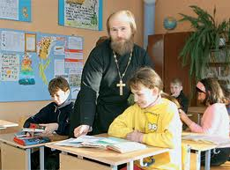
Курс «ОПК»: сторонники и противники

Slide 2
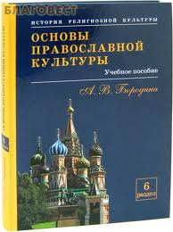
Осно́вы правосла́вной культу́ры (ОПК) — учебный предмет, включённый Министерством образования и науки Российской Федерации в школьную программу в качестве федерального образовательного компонента в рамках курса «Основы религиозных культур и светской этики»

Slide 3
Цели преподавания курса «ОПК»:
1. Сохранение духовно-нравственного здоровья детей. Приобщение их к нравственным и духовным ценностям православной культуры.
2. Изучение истории, культуры, природно-экологического своеобразия России.
3. Стремление возродить традиции семейного воспитания.

Slide 4
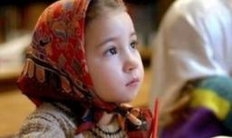
Задачи курса «ОПК»:
Учить различать добро и зло, любить добро, быть в состоянии творить добро. Пресекать (в разных формах) безнравственные проявления в стремлениях и действиях ребенка.
Создать условия для восприятия целостной картины мира.
Формировать чувство любви к Родине на основе изучения национальных культурных традиций.

Slide 5
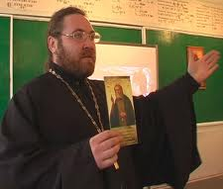
Сторонники введения курса «ОПК»:
Русская Православная церковь;
Представители науки;
Общественные организации

Slide 6
Основные доводы сторонников курса:
1. происходит обогащение эмоционального мира детей;
2. формируется гармоничная личность;
3. происходит становление национальной и гражданской идентичности личности;
4. формируется чувство любви к Родине.

Slide 7
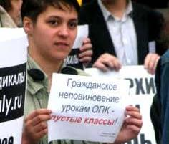
Доводы противников курса «ОПК» :
- Для православного воспитания существуют воскресные школы;
- Преподавание в государственных школах религиозных дисциплин противоречит статье 14 Конституции РФ;
- Для знакомства с историей, традициями родной страны, существует такой предмет как МХК.

Slide 8
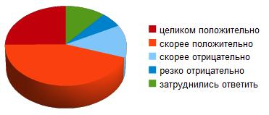
«Как вы относитесь к планам введения в школах предмета ОПК?»

Slide 9
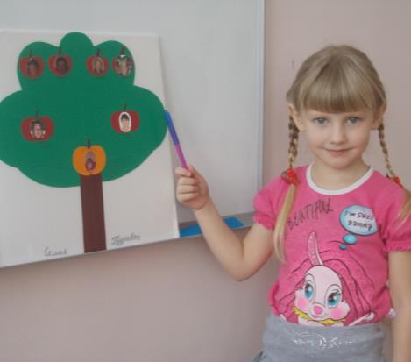
Основная цель кружка «ОПК» – расширить представления детей об окружающем мире, развивать знания о своей Родине, развивать нравственные чувства.

